Slide 1

Spuk unterm Riesenrad

Slide 2


Geocaching
Swiss Army Knife für Einsteiger
2013-08-03
RNKBerlin / Robin
mit Unterstützung von:
anny73, BaldurMorgan, Eastpak1984,
Karsten & Co, Spazierenmitziel

Slide 3

Die erste Begegnung mit GSAK
Quelle: Picture Alliance

Slide 4
Abkürzungen und Jargon
Abkürzung/Jargon | Bedeutung
API | Programmierschnittstelle für den Direktzugriff auf Groundspeak
GPX | GPS Exchange Format (GPX) ist ein Datenformat zur Speicherung von Geodaten (GPS-Daten)
GPSr | GPS Receiver – Euer Garmin/Magellan/…
GS / GC | Groundspeak / geocaching.com
Owner | Cache-Eigentümer
PQ | Pocket Query: ZIP-Datei mit ausgewählten Caches von Groundspeak
Spoiler | Verräterisches Bild mit Hinweisen auf das Final
Ohne Englischkenntnisse wird es
spätestens bei den Makros schwierig.

Slide 5
Was solltet Ihr nach dem heutigen Workshop kennen/können?
Datenbanken einrichten
  PQ laden / Ignore-Listen
Wegpunkte in GSAK verwalten
  Sortieren und filtern
  Wegpunkte modifizieren
  Korrigierte Koordinaten eingeben
  Unterwegpunkte nutzen
  Notizfelder nutzen
Schnittstellen zu anderen Programmen / Geräten bedienen können (*.gpx, *.html (incl. Bilder & Spoiler), Garmin u.a.)
Makros auswählen und installieren
Eine eigene Fundstatistik erstellen
Nicht verzweifeln! GSAK ist eine Profisoftware, bei der sich alles konfigurieren lässt – aber nur ein Teil ist nötig.

Slide 6
GSAK für Einsteiger
Installation und Basiskonfiguration –
einfach mal anfangen!
Vom Cache zur Datenbank – Einrichtung einer Datenbank und grundlegende Funktionen der Cacheverwaltung
Sortieren, Filtern, Suchen – von der Datenbank zur Tourenplanung
Vom Computer aufs GPSr – eingebaute Lösungen und externe Makros
Vom GPSr zurück in die Datenbank – Funde verwalten und loggen

Slide 7
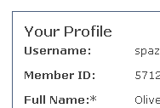
Installation
GSAK von http://GSAK.net/ herunterladen
und installieren.
GSAK fragt nach der Owner-ID
→ Member-ID auf GC-Webseite
http://www.geocaching.com/account/default.aspx
ggf. Kurzanleitung herunterladen (http://GSAK.net/GSAK101_German.doc)
Aktualisierung über „Extras → Neue Version…“ oder
Ctrl+A → Erweitert → Versionsprüfung
GSAK ist nicht kostenpflichtig, hat aber einen sogenannten Nag-Screen.
Sehr viel mehr Spaß (und eine bessere Datengrundlage) hat man mit einer GC-Premiummitgliedschaft, damit kann man nämlich „Pocket Queries“ (PQ) erzeugen.

Slide 8
GSAK für Einsteiger
Installation und Basiskonfiguration – einfach mal anfangen!
Vom Cache zur Datenbank –
Einrichtung einer Datenbank und grundlegende Funktionen der Cacheverwaltung
Sortieren, Filtern, Suchen – von der Datenbank zur Tourenplanung
Vom Computer aufs GPSr – eingebaute Lösungen und externe Makros
Vom GPSr zurück in die Datenbank – Funde verwalten und loggen

Slide 9
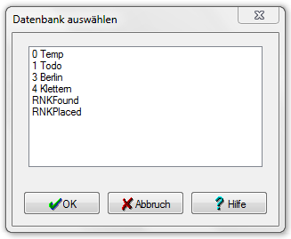
Datenbanken organisieren
GSAK organisiert die Caches in „Datenbanken“.
Es kann sinnvoll sein, Datenbanken thematisch oder regional zu gliedern. Ein Praxisbeispiel:
  Temp: eine temporäre Datenbank, z.B. für das Mega hier
  Homezone: alle Caches in meiner näheren Umgebung
  Found: die von uns gefundenen Caches
  Placed: die von uns gelegten Caches
  Dodo: Caches, die wir machen müssen, bevor sie aussterben ☺

Slide 10

Datenbank einrichten
PQ mit Caches für diese Datenbank laden
[Datei → Öffnen; Strg+O]
  „Normale“ PQ für offene Caches
  „My Finds“-PQ für gefundene Caches
  „Meine Caches“-PQ
  Zip-Datei muss nicht entpackt werden
  GSAK merkt sich den Dateinamen pro Datenbank
„Nullpunkt“ definieren:
  [Datenbank → Eigenschaften]
  (Bei Bedarf: Weitere unter [Tools – Options – Locations] hinzufügen)
  Wahlweise auch [Waypoint – Set as Centerpoint]
Diese Parameter sagen, dass
GSAK Landkreis und Bundesland
einfügen soll

Slide 11

Datenbank aktualisieren
Regelmäßige PQs
Download von einzelnen GPX-Dateien
Achtung: GSAK kann archivierte Caches nicht automatisch erkennen! Suche also nach nicht aktualisierten Caches und lösche diese.
Anmerkung: GSAK ist eine Datenbankanwendung, es muss also nicht gespeichert werden.
GSAK erzeugt automatisch Sicherungskopien.
Für den Fall, dass man einmal falsch geklickt hat.
[Datei → Wiederherstellen]

Slide 12
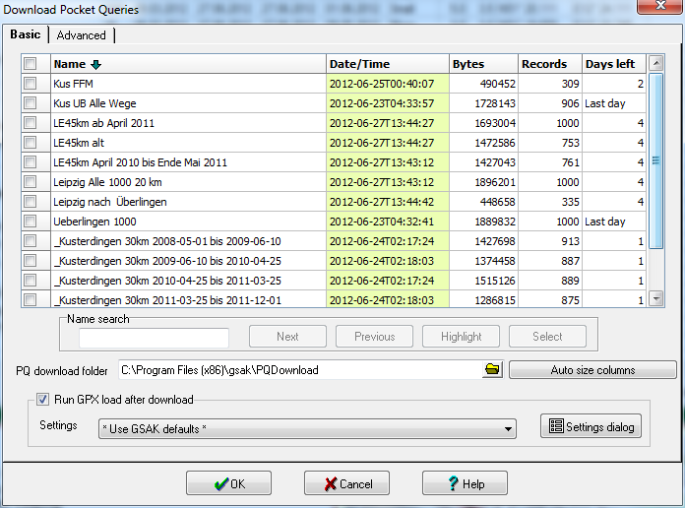
Für Premium-Mitglieder:
Aktualisieren direkt per API

Slide 13
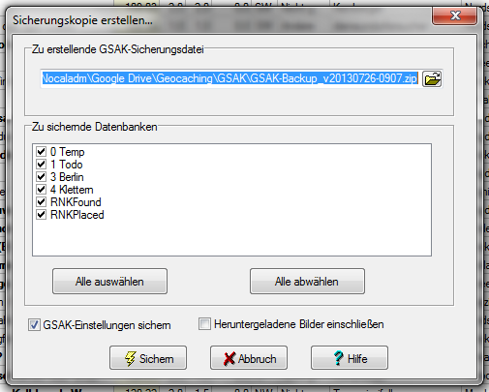
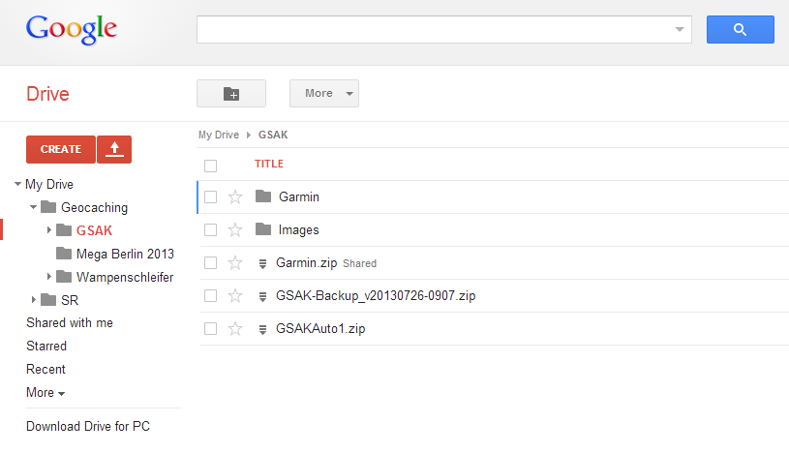
Datenbank sichern
Speichern auf dem heimischen Rechner ist die einfachste Variante. Es geht aber auch in der Cloud.
Backup in GSAK
Sicherungskopie auf
Google Drive

Slide 14
GSAK für Einsteiger
Installation und Basiskonfiguration – einfach mal anfangen!
Vom Cache zur Datenbank – Einrichtung einer Datenbank und grundlegende Funktionen der Cacheverwaltung
Sortieren, Filtern, Suchen –
von der Datenbank zur Tourenplanung
Vom Computer aufs GPSr – eingebaute Lösungen und externe Makros
Vom GPSr zurück in die Datenbank – Funde verwalten und loggen

Slide 15
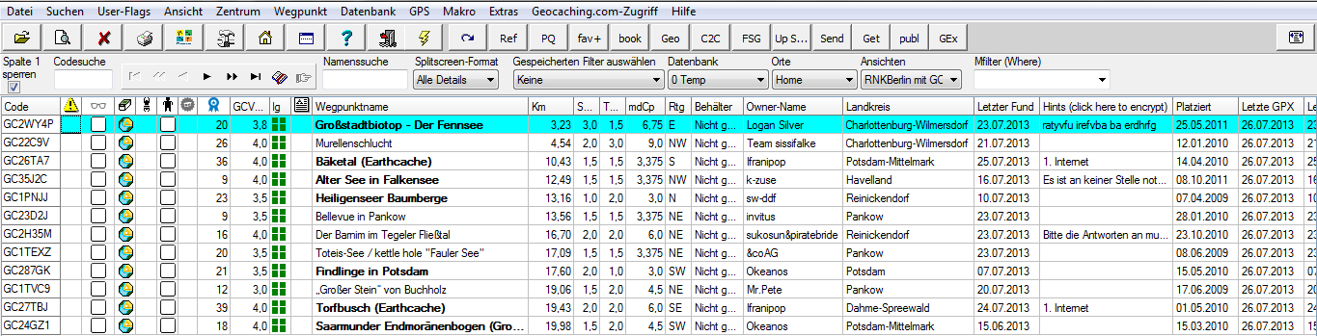
Caches – Anzeige
1
2
Alle Spalten können auf- oder absteigend sortiert werden.
Suche nach Wegpunkt → Codesuche
Suche nach Name → Namenssuche

Slide 16
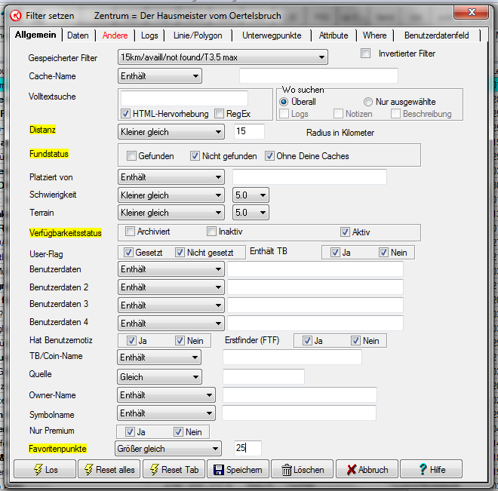
Caches – Filtern / Suchen
[Suchen – Filter; Strg+F]
  Distanz
  Daten
  Attribute
  Status
  …
… und dann gibt es noch Schnellfilter und mfilter, ein SQLite „Where“-Statement für den aktuellen Filter:
Difficulty=4 or Terrain=4

Slide 17
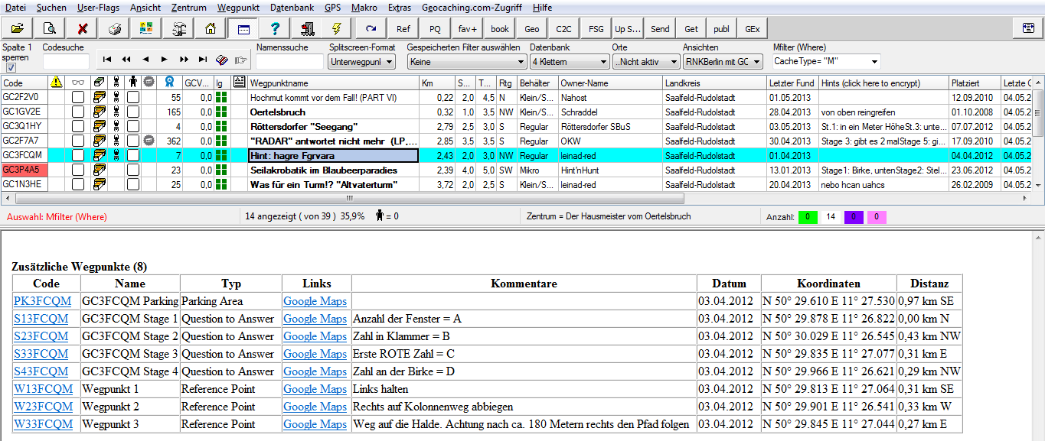
Unterwegpunkte / Child Waypoints
1
2
3
Hier als Beispiel eine Anzeige im Splitscreen
(Anzeige → Splitscreen oder F2).

Slide 18
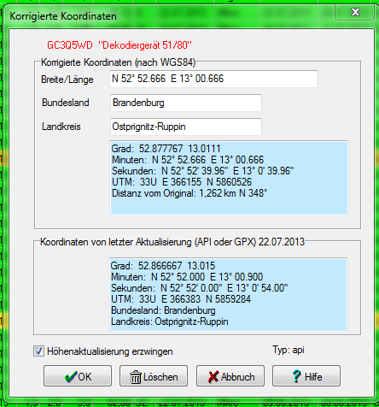
Umgang mit Mysteries
Das „Notes“-Symbol ist gut geeignet, um sich Gedanken zu Mysteries zu notieren.
Gelöste Caches können mit korrigierten Koordinaten versehen werden (Rechtsklick).
Vorteile:
  Kann im GPS als „Cache“ angezeigt werden.
  Beim Update des Caches durch GPX, PQ oder API werden die korrigierten Koordinaten nicht überschrieben.

Slide 19
Papierloses Cachen
[Datenbank → Bilder herunterladen] lädt alle Bilder der Listings auf der GC-Seite herunter
  Dauert beim ersten Mal ein wenig…
SpoilerSync (Makro + Tool) lädt zusätzlich Spoiler-Bilder herunter
Achtung: Groundspeak verbietet das automatische Einsammeln von Daten. Wählt deshalb für „Delay between Requests“ mindestens einige Sekunden, sonst kann Euer Konto gesperrt werden!

Slide 20
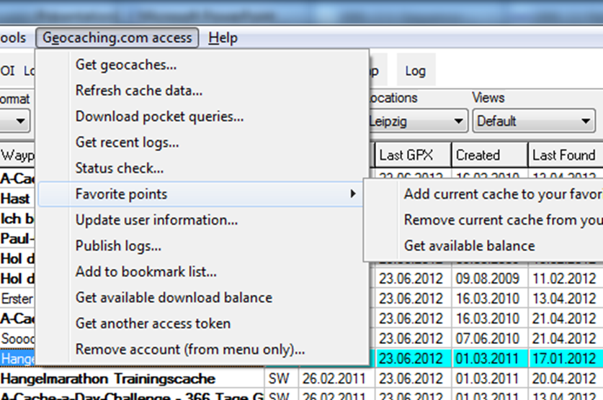
Geocaching.com Direktzugriff
Seit Version 8 ist Zugriff auf Groundspeak per API möglich.
PQs können aus GSAK gezogen werden - aber eine manuelle Nachbearbeitung ist meistens nötig:
  Land, Landkreis
  Höhe
  GCVote
  Was immer Euch noch fehlt…

Slide 21
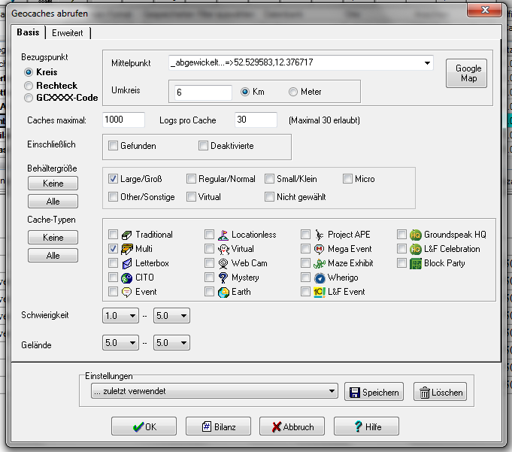
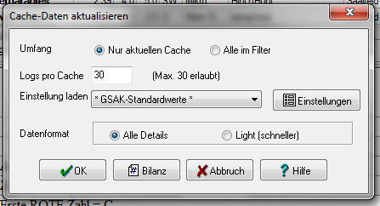
Caches direkt aus GSAK ziehen
So ist es möglich, an einem Tag 16.000 Caches herunterzuladen
oder zu aktualisieren: 6000 Full + 10000 Light

Slide 22
Fast vergessen - cachen gehen ☺
Wegpunkte filtern
Zur Planung *.gpx-Datei erzeugen
[Datei – Exportieren – gpx; Strg - G]
Wegpunkte ans Gerät übertragen [GPS – Wegpunkte senden]
  Hier kann man noch ganz viel einstellen – aber das kommt dann in Teil 2 ;-)
  Für die Übertragung an Smartphones kann der Weg über eine gpx-Datei sinnvoll sein (s.o.)
Offline-HTML-Seiten erstellen und auf mobiles Gerät überspielen [Datei – Exportieren – html; Strg – H]
Für diese Schritte lohnt es sich, Tastaturkürzel zu lernen oder Menüleistenbuttons einzurichten!

Slide 23
GSAK für Einsteiger
Installation und Basiskonfiguration – einfach mal anfangen!
Vom Cache zur Datenbank – Einrichtung einer Datenbank und grundlegende Funktionen der Cacheverwaltung
Sortieren, Filtern, Suchen – von der Datenbank zur Tourenplanung
Vom Computer aufs GPSr –
eingebaute Lösungen und externe Makros
Vom GPSr zurück in die Datenbank – Funde verwalten und loggen

Slide 24
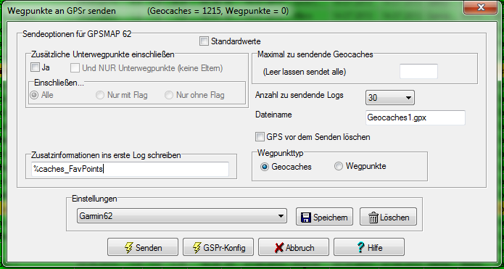
GSAK: Wegpunkte senden

Slide 25
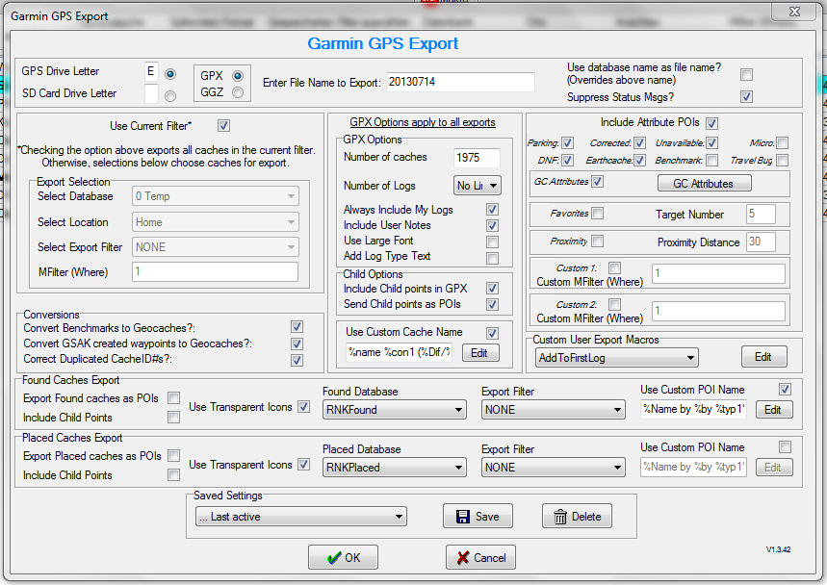
Für große Kinder: GarminExport
GarminExport.gsk
Oregon,Colorado,Dakota,
GPSMap 62/78
Custom User Export Macros
Export-Filter (z.B. „keine Boote“)
Attribute POIs (Extras auf dem GPSr)
Gefundene und gelegte Caches (auch unsichtbar) aus ihren eigenen Datenbanken

Slide 26
GSAK für Einsteiger
Installation und Basiskonfiguration – einfach mal anfangen!
Vom Cache zur Datenbank – Einrichtung einer Datenbank und grundlegende Funktionen der Cacheverwaltung
Sortieren, Filtern, Suchen – von der Datenbank zur Tourenplanung
Vom Computer aufs GPSr – eingebaute Lösungen und externe Makros
Vom GPSr zurück in die Datenbank –
Funde verwalten und loggen

Slide 27
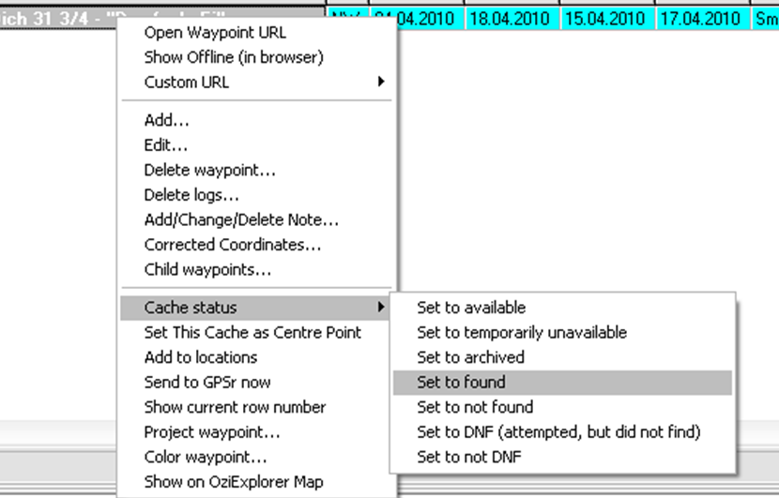
Nach dem Cachen – loggen!
Option 1: Nichts tun und jede Woche „MyFinds“-PQ laden.
Option 2:
  Rechtsklick (RK) auf Wegpunkt
  ggf. Funddatum korrigieren [RK – Edit]
  WP in Fund-DB kopieren oder verschieben [Datenbank – Wegpunkte kopieren/verschieben]
  Statistik erstellen
Option 3: Field Notes vom Gerät importieren
Option 4: den nächsten Workshop besuchen… ☺

Slide 28
Makros
Haben wir noch Zeit?

Slide 29
Warum Makros?
Makros erweitern die Funktionalität von GSAK beträchtlich.
Eine umfangreiche Liste gibt es unter http://GSAK.net/board/MacroIndex.php
Zur Statistikerstellung: FindStatGen3
Makros werden automatisch installiert wenn sie auf der Webseite angeklickt werden.
Manuelle Installation über [Makro].

Slide 30
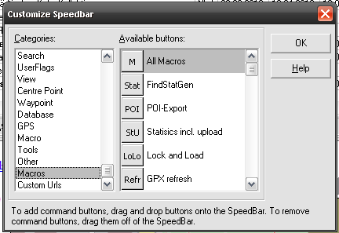
Schneller Zugriff auf Makros
Icon erstellen
  [Makro – Button-Konfiguration]
  [RK auf Buttonleiste – Makro-Button-Konfiguration]

Slide 31
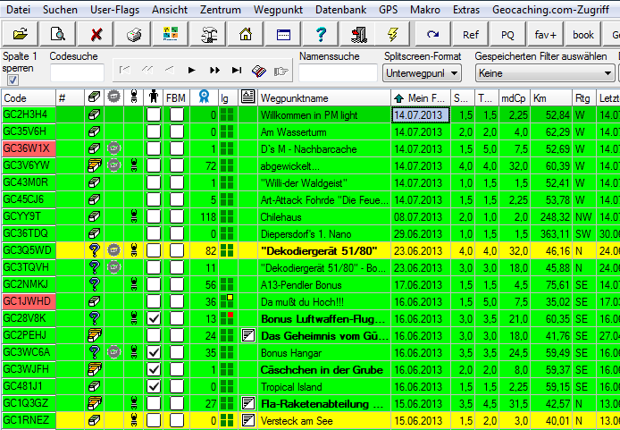
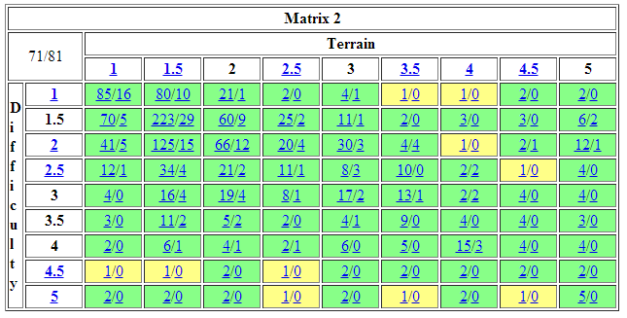
Beliebte Makros: http://gsak.net/board/MacroIndex.php
BadgeGen
FindStatGen3
GenUploadStats
→ Statistik gleich hochladen
Colorize
FizzyChallenge33 / Grid81
→ Was fehlt für die 81er-Matrix?
GCVoteGrabber
GoogleEarth
→ Aktuellen Filter in GE anzeigen
GoogleEarthCircle
→ 161m-Radius-Anzeige
SpoilerSync

Slide 32
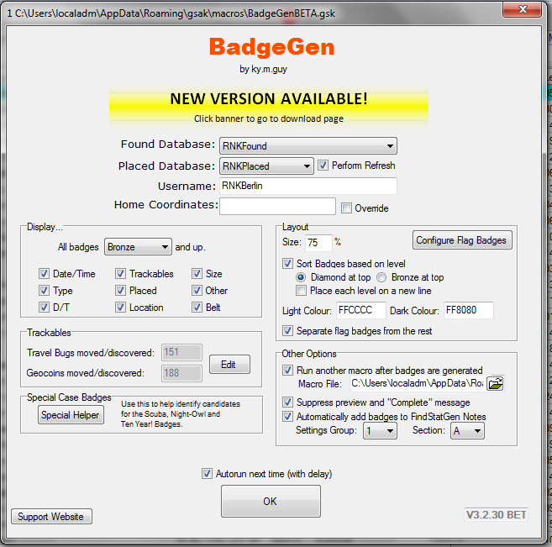
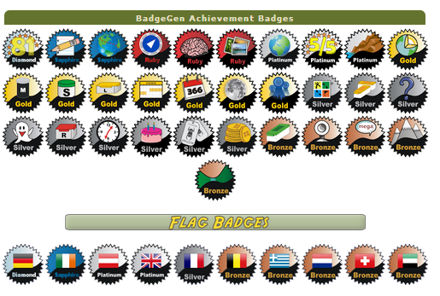
Makros || BadgeGen

Slide 33
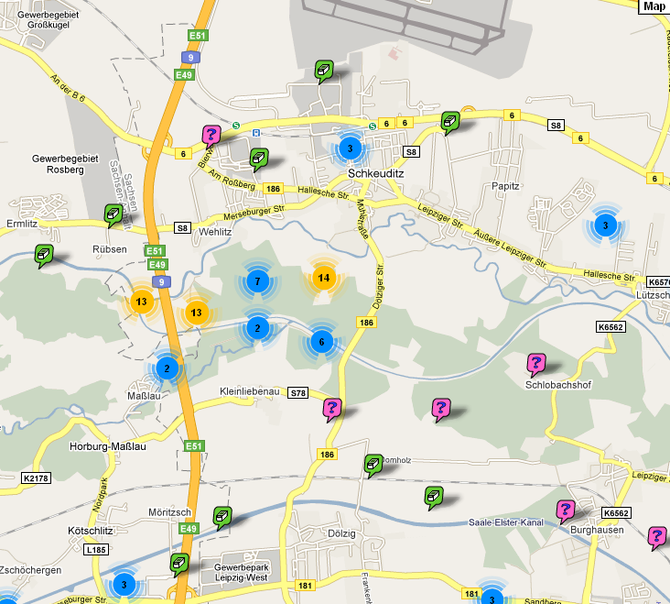
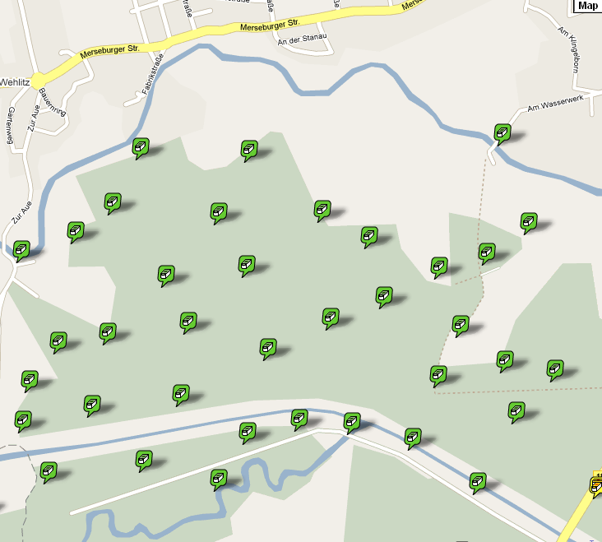
Makros || Google Maps V3
Zoom

Slide 34
Makros || FindStatGen
[Macro – Run – FindStatGen33]
Beim ersten Mal: Klick auf „Options“
Später: Nur noch laufen lassen
(Bzw. GenUploadStats nutzen)

Slide 35
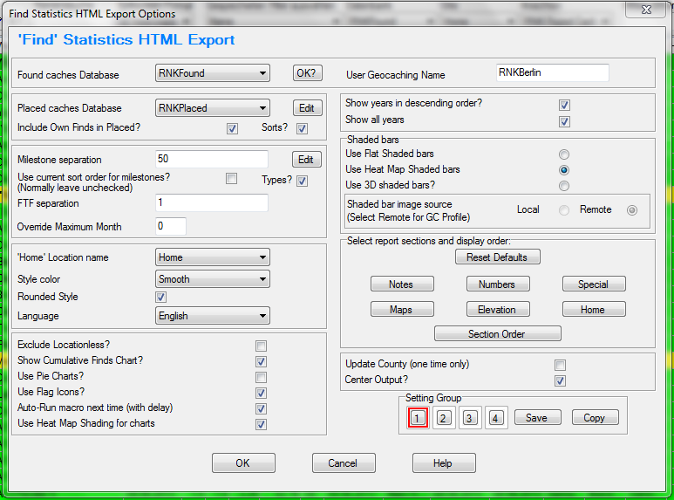
Makros || FindStatGen – Optionen

Slide 36
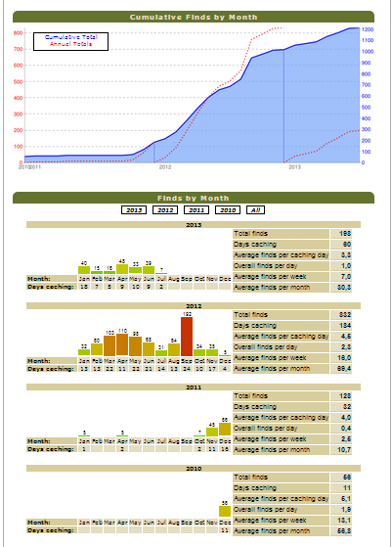
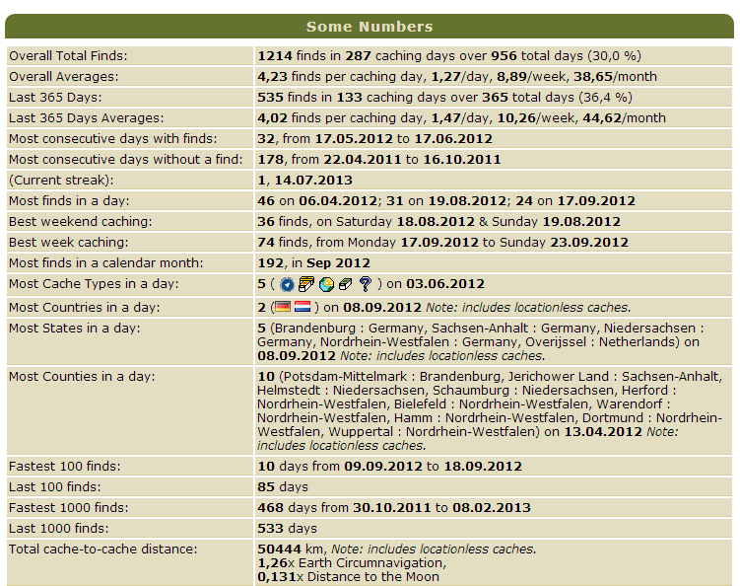
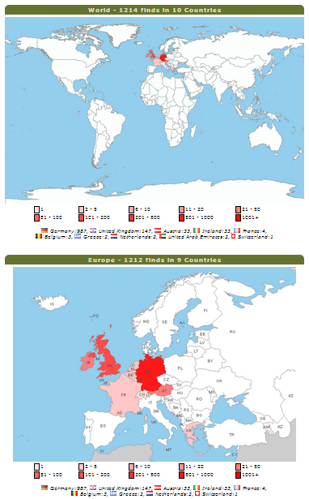
Makros || FindStatGen – Ergebnis

Slide 37
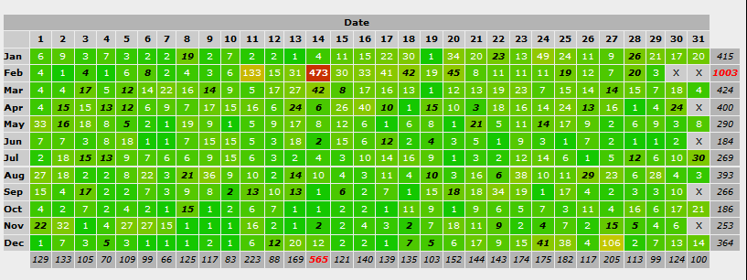
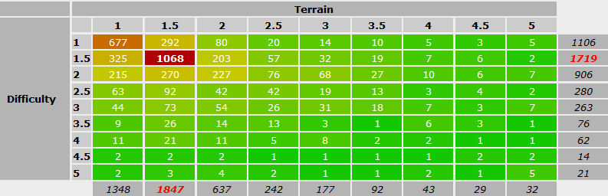
Makros || FindStatGen – Ergebnis

Slide 38
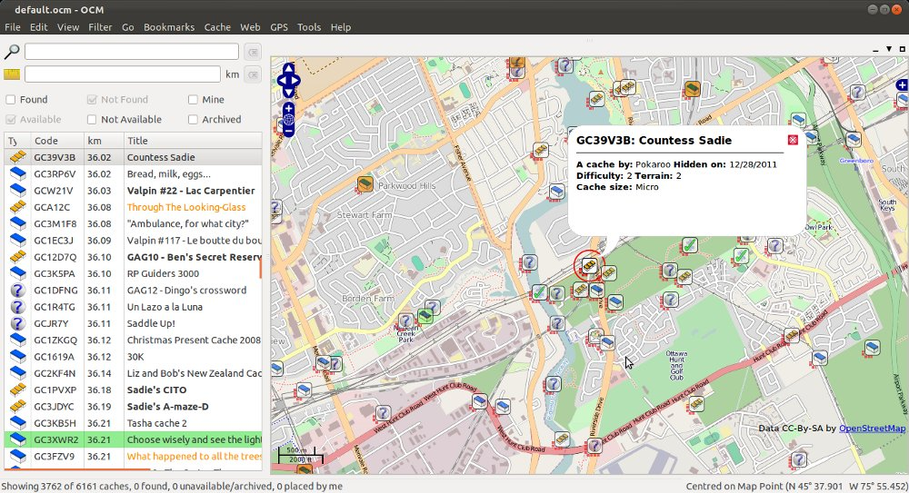
US$30?!? Ohne mich!!!1
http://www.opencaching.de/okapi/introduction.html + OpenCaches By Radius
http://opencachemanage.sourceforge.net/ocmdesktopedition.html
http://www.easygps.com/

Slide 39
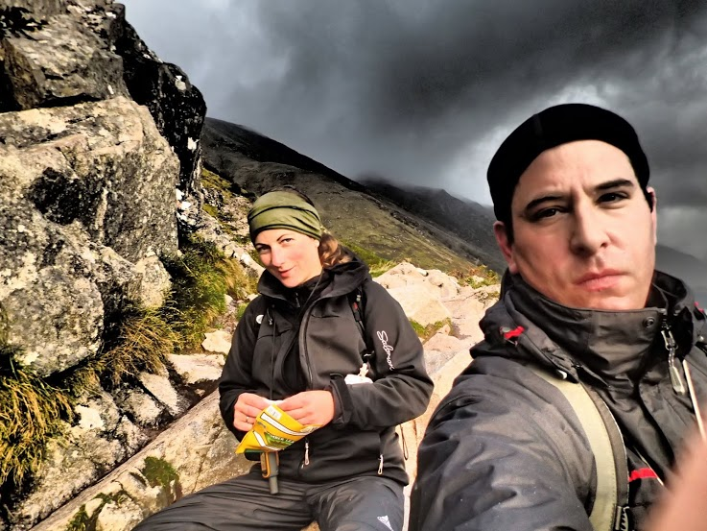
Vielen Dank für Eure
Aufmerksamkeit.
Und jetzt geht raus und sucht Dosen! Oder stellt noch mehr Fragen…

Slide 40
Spuk unterm Riesenrad

Slide 41
Anmerkung
Die ppt-Folien wurden ursprünglich von spazierenmitziel erstellt. Wir stellen sie gerne allen zur Verfügung, die ähnliche Workshops halten wollen.
Fühlt Euch frei sie zu verändern, zu ergänzen oder zu korrigieren.
Im Gegenzug würden wir uns freuen, wenn der Ursprung der Folien kurz erwähnt wird und ihr uns eine Kopie Eurer Folien zukommen lassen könntet. In der Summe entsteht so vielleicht irgendwann der ideale Vortrag zum Thema.
Ihr erreicht uns unter geocaching-gsak@tohserver.com

Slide 42
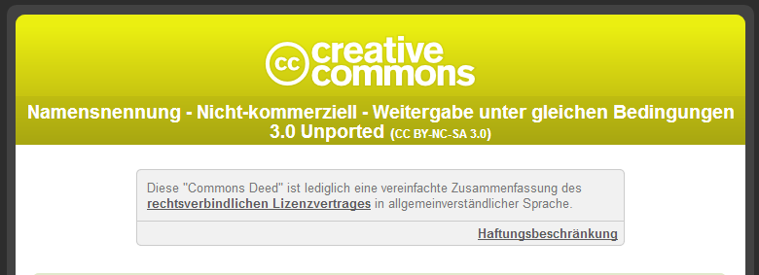
Lizenz
Sie dürfen:
das Werk bzw. den Inhalt vervielfältigen, verbreiten und öffentlich zugänglich machen
Abwandlungen und Bearbeitungen des Werkes bzw. Inhaltes anfertigen
Zu den folgenden Bedingungen:
Namensnennung — Sie müssen den Namen des Autors/Rechteinhabers in der von ihm festgelegten Weise nennen.
Keine kommerzielle Nutzung — Dieses Werk bzw. dieser Inhalt darf nicht für kommerzielle Zwecke verwendet werden.
Weitergabe unter gleichen Bedingungen — Wenn Sie das lizenzierte Werk bzw. den lizenzierten Inhalt bearbeiten oder in anderer Weise erkennbar als Grundlage für eigenes Schaffen verwenden, dürfen Sie die daraufhin neu entstandenen Werke bzw. Inhalte nur unter Verwendung von Lizenzbedingungen weitergeben, die mit denen dieses Lizenzvertrages identisch oder vergleichbar sind.
Wobei gilt:
Verzichtserklärung — Jede der vorgenannten Bedingungen kann aufgehoben werden, sofern Sie die ausdrückliche Einwilligung des Rechteinhabers dazu erhalten.
Public Domain (gemeinfreie oder nicht-schützbare Inhalte) — Soweit das Werk, der Inhalt oder irgendein Teil davon zur Public Domain der jeweiligen Rechtsordnung gehört, wird dieser Status von der Lizenz in keiner Weise berührt.
Sonstige Rechte — Die Lizenz hat keinerlei Einfluss auf die folgenden Rechte:
  Die Rechte, die jedermann wegen der Schranken des Urheberrechts oder aufgrund gesetzlicher Erlaubnisse zustehen (in einigen Ländern als grundsätzliche Doktrin des fair use etabliert);
  Das Urheberpersönlichkeitsrecht des Rechteinhabers;
  Rechte anderer Personen, entweder am Lizenzgegenstand selber oder bezüglich seiner Verwendung, zum Beispiel für Werbung oder Privatsphärenschutz.
Hinweis — Im Falle einer Verbreitung müssen Sie anderen alle Lizenzbedingungen mitteilen, die für dieses Werk gelten. Am einfachsten ist es, an entsprechender Stelle einen Link auf diese Seite einzubinden. http://creativecommons.org/licenses/by-nc-sa/3.0/deed.de

